Slide 1
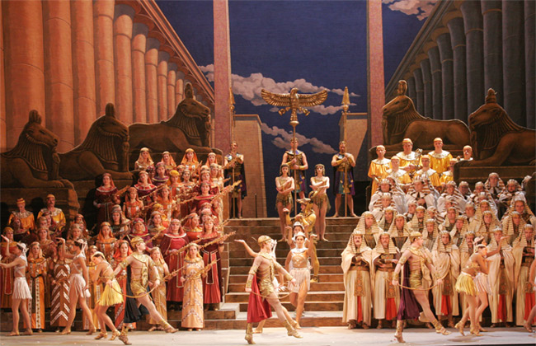
Опера – самый значительный жанр вокальной музыки.

Slide 2
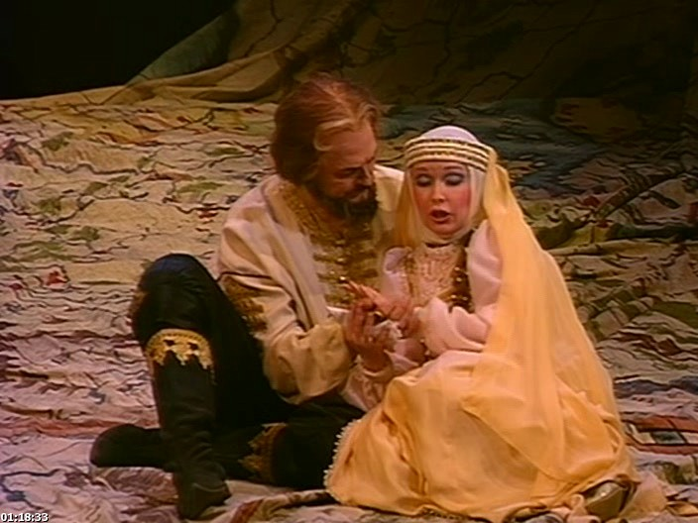
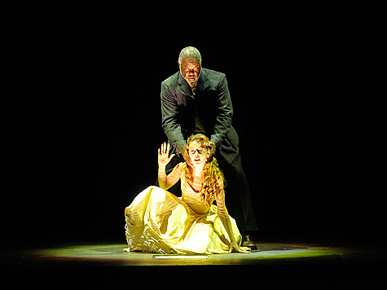
Опера – это спектакль, рассказанный при помощи пения.

Slide 3
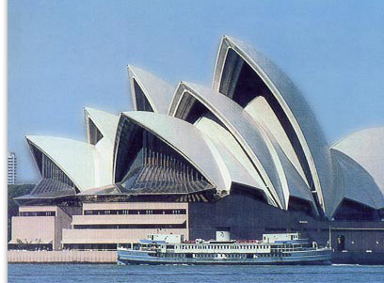
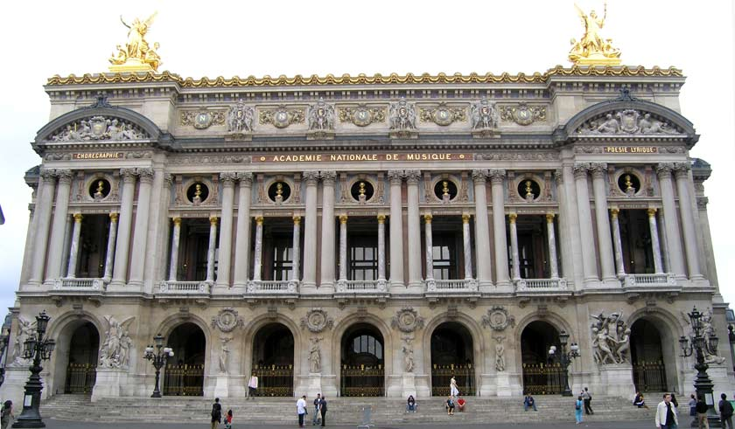
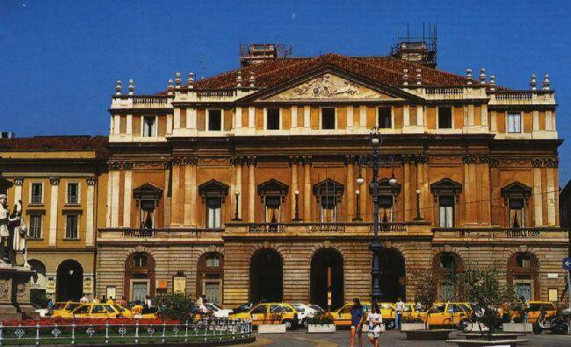
Оперные театры мира

Slide 4
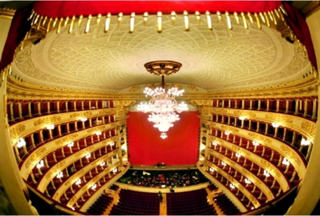
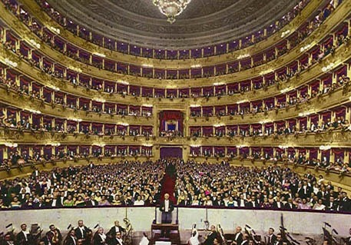

Slide 5
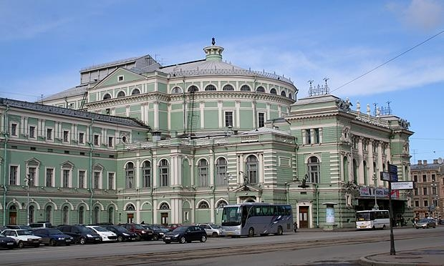
Мариинской театр в Санкт-Петербурге

Slide 6
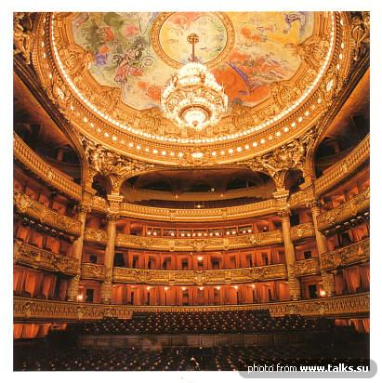
Большой театр в Москве

Slide 7
М.И.Глинка опера «Руслан и Людмила»

Slide 8
Увертюра – вступление к опере

